Slide 1
Использование игр и игровых упражнений в процессе познавательно-речевой деятельности детей раннего и младшего дошкольного возраста
Воспитатель 1 категории
Чигарева Ольга Николаевна
МДОАУ № 103
2024 г.

Slide 2

Речь считается одним из наиболее мощных факторов и стимулов развития ребенка в целом. Началом формирования речевой деятельности является дошкольное детство: детский сад и семья. К сожалению, в современных семьях, ребенку уделяют недостаточно времени, и простое общение (чтение книг, рассматривание иллюстраций, беседы) заменяют просмотром телевизора или играми в гаджетах.
Маленький ребенок редко слушает истории, сказки, песенки, колыбельные из уст мамы и папы и, как следствие, у ребенка возникают многочисленные проблемы с речью.

Slide 3
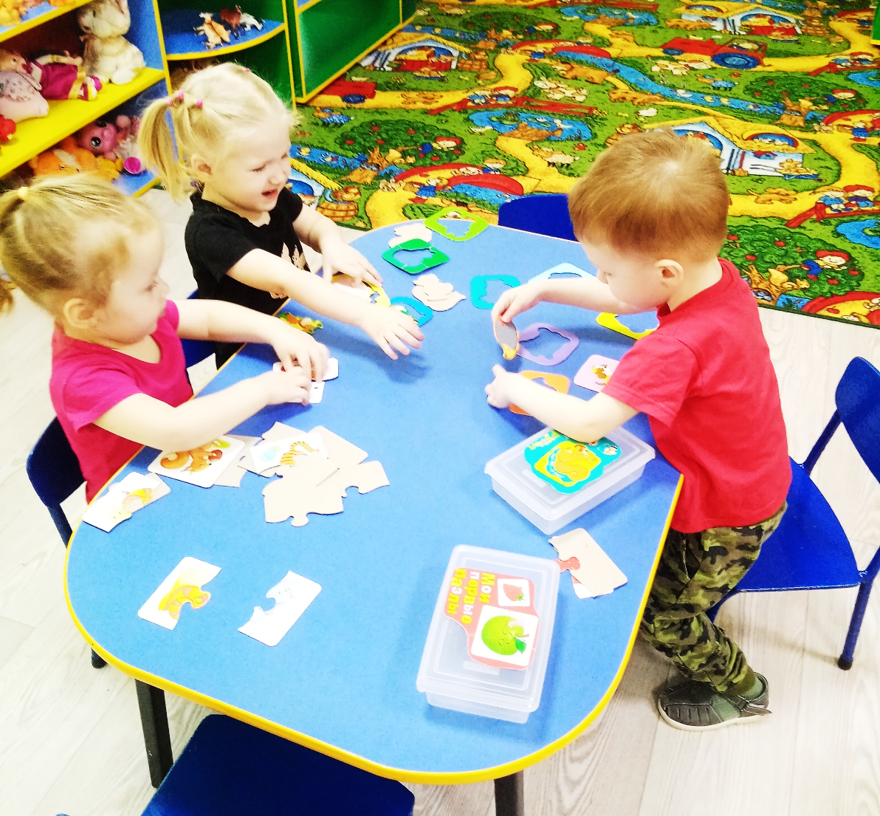
В дошкольном возрасте большое значение в речевом развитии детей имеет игра.
Дидактические и настольно-печатные игры занимают важное место в работе с детьми раннего и младшего возраста. В процессе игр закрепляются актуальные знания, полученные при обучении, формируются представления об окружающем мире, развивается речь.

Slide 4
Цель: развитие всех компонентов устной речи детей раннего и младшего дошкольного возраста.
Задачи:
обогащать словарь детей;
способствовать развитию речи как средства общения;
развивать понятийную речь:
активизировать словарь;
побуждать к употреблению усвоенных слов в самостоятельной речи.

Slide 5
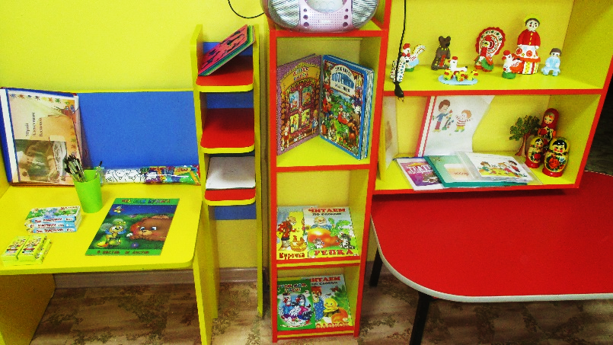
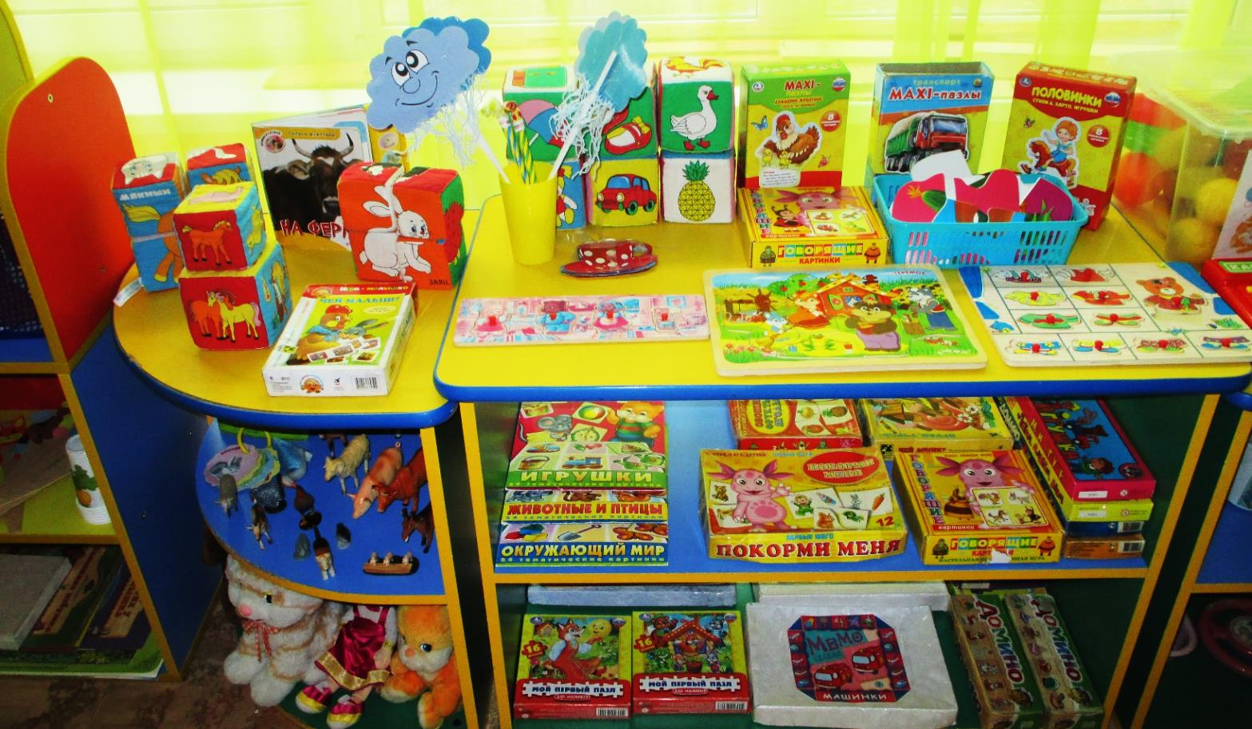
Центр развития речи и детской книги в группе 2 раннего возраста
Цель: оптимальная организация развивающей предметно-пространственной среды для развития речевых навыков детей 2 – 3 лет

Slide 6
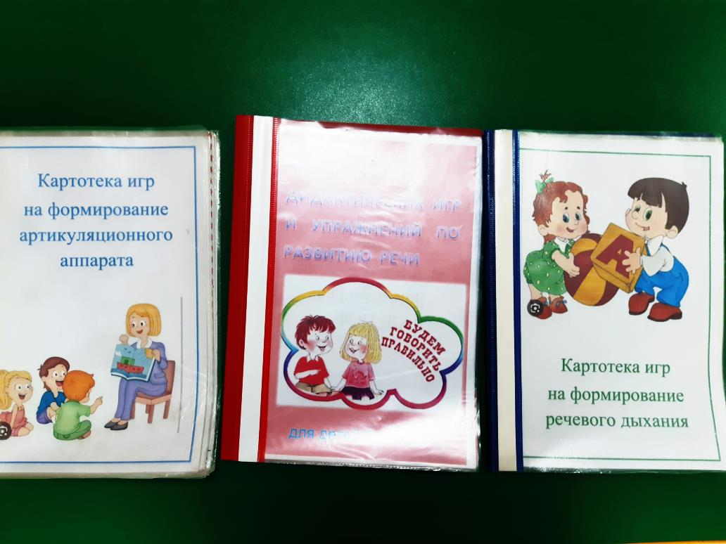
Картотеки дидактических игр по развитию речи
Картотеки позволяют систематизировать информацию и организовать ее продуманное хранение, а при необходимости – быстрый доступ. Помимо того, использование материалов картотек позволяет разнообразить работу по развитию речи на занятиях и в свободной деятельности. В группе 2 раннего возраста собраны картотеки:
отработка речевого дыхания;
артикуляционного аппарата;
развития внимания, памяти.

Slide 7
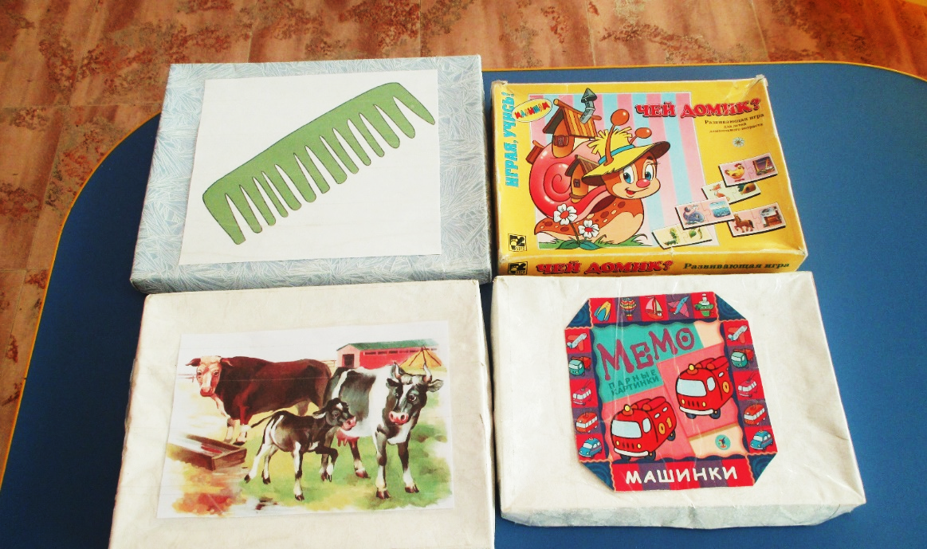
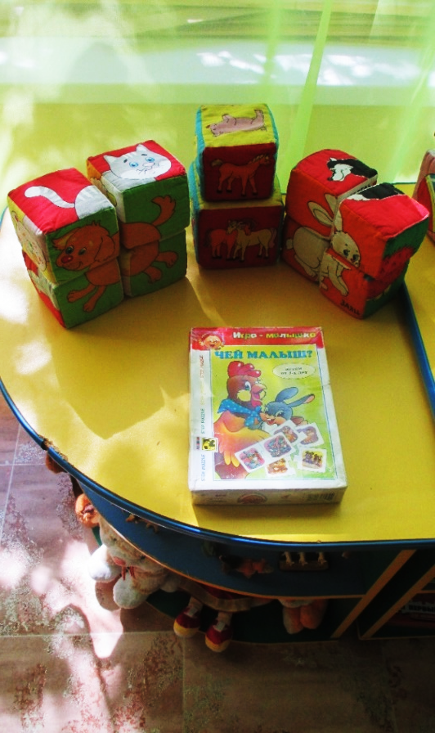
На речевых занятиях проходит работа по закреплению, обогащению и активизации словаря детей. Повышению эффективности деятельности и поддержания интереса способствуют приобретенные дидактические игры :
«Чей домик?»
«Чей малыш?»
«Кто где живет?»
«Говорящие картинки»
Домино «В лесу»
Лото «Окружающий мир»
«Покорми меня»
«Домашние животные»
«Найди пару»

Slide 8
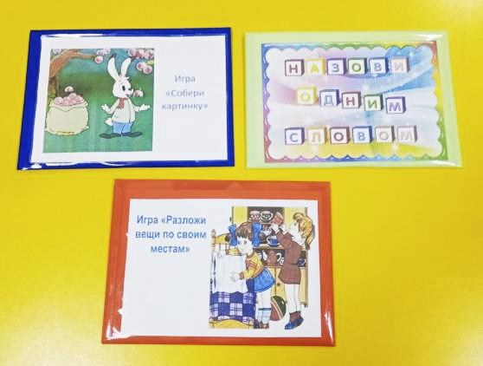
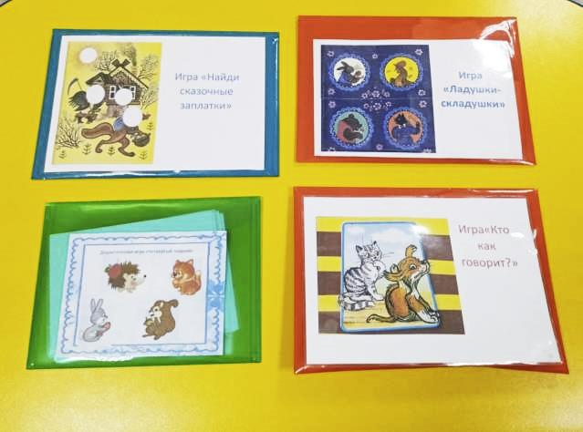
Авторские дидактические игры по развитию речи
Разработаны и оформлены авторские дидактические игры, направленные на комплексное развитие речи:
«Разложи вещи по своим местам»
«Кто как говорит?»
«Назови одним словом»
«Собери картинку»
«Ладушки-складушки»
«Найди сказочные заплатки»
«Четвертый линий»

Slide 9
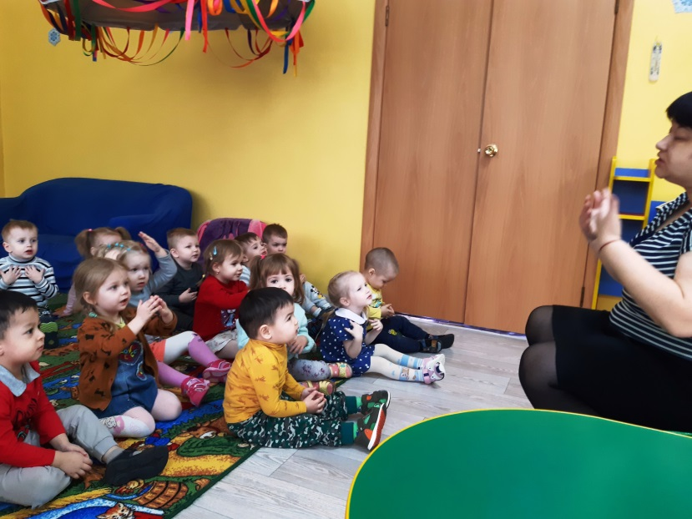
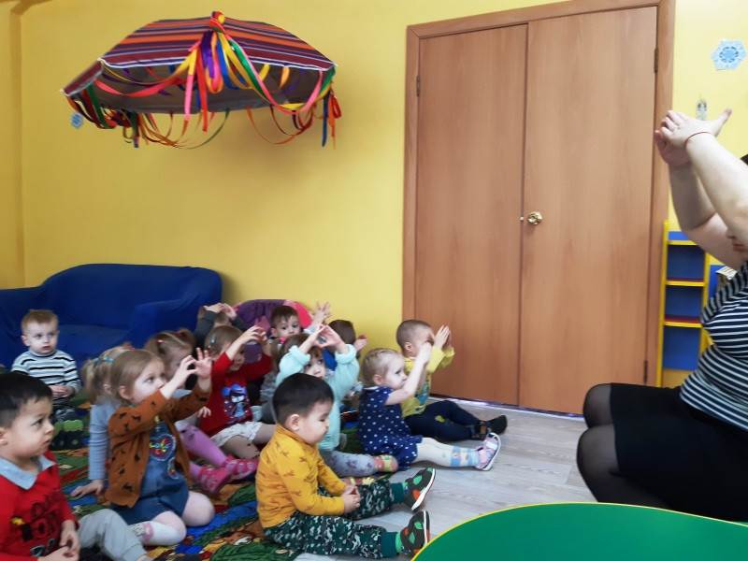
Словесные дидактические игры по развитию речи
Словесные игры, построенные на словах и действиях играющих, служат средством развития внимания, памяти, мышления, диалогической речи:
«Закончи слово» (предложить ребенку закончить слово коло…(бок);
«Какого цвета» (согласовать прилагательных с существительными в роде и числе);
«Еду-еду» (соотносить действия со словами);
«На птичьем дворе», «Кто как кричит?» (упражнять в звукопроизношении).

Slide 10
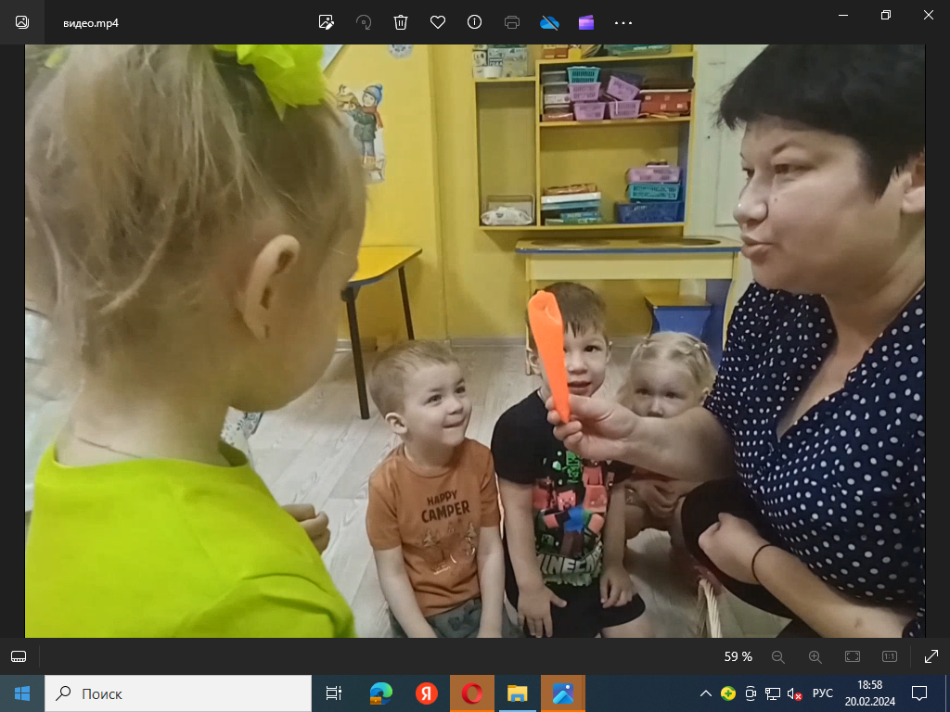
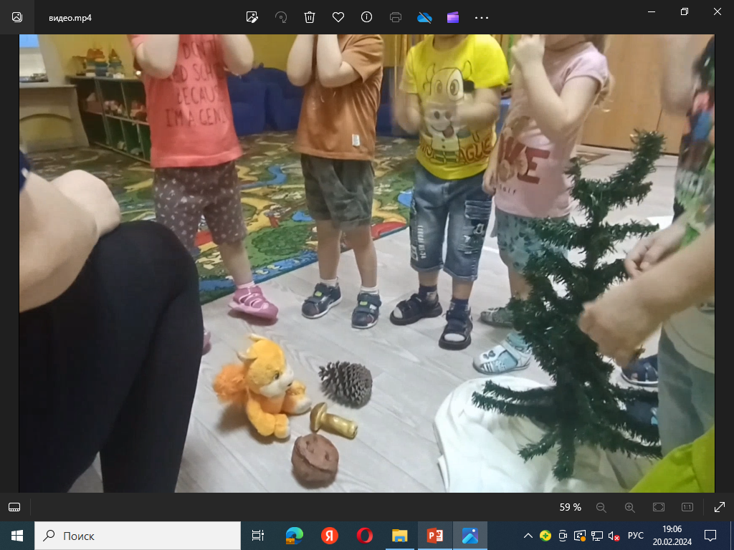
Дидактические игры с предметами и игрушками
Игры с предметами (игрушками) направлены на развитие памяти, внимания, мышления, тактильных ощущений, умения манипулировать с различными предметами:
«Чего не стало?» (упражнять в образовании форм родительного падежа числа существительных);
«Что изменилось?» (упражнять в образовании форм родительного падежа существительных);
«Что одно, а чего много?» (упражнять в использовании слова «один» в соответствии с родом существительного и в образовании форм родительного падежа множественного числа существительных);
«Что любит зайчик? (мишка, котенок, цыпленок, щенок)» (упражнять в образовании форм винительного падежа существительных, учить сравнивать и обобщать);
«Теремок» (упражнять в использовании глаголов в прошедшем времени);
«Чудесный мешочек» (ориентироваться на род имени существительного при определении предмета по его признакам);
«Прятки» (использовать предлоги с пространственным значением).

Slide 11
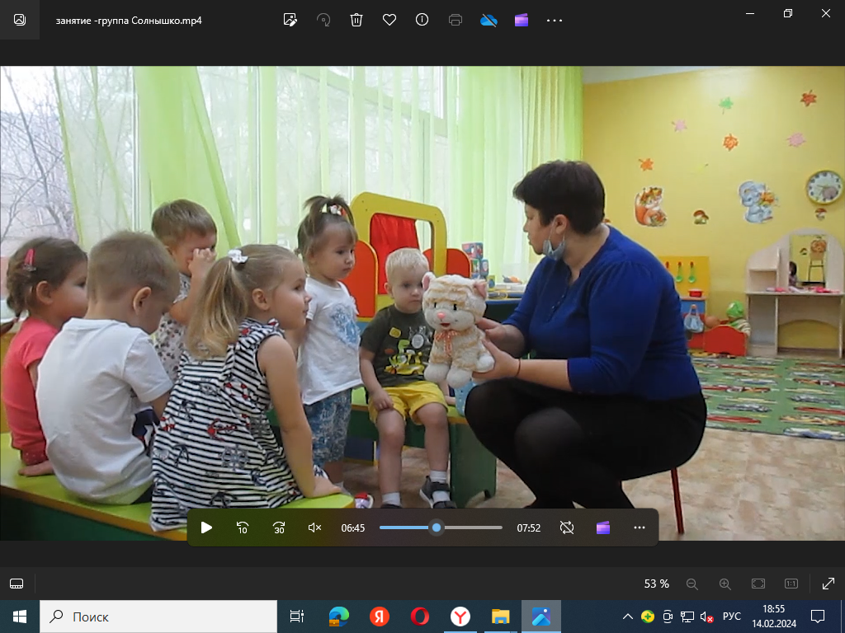
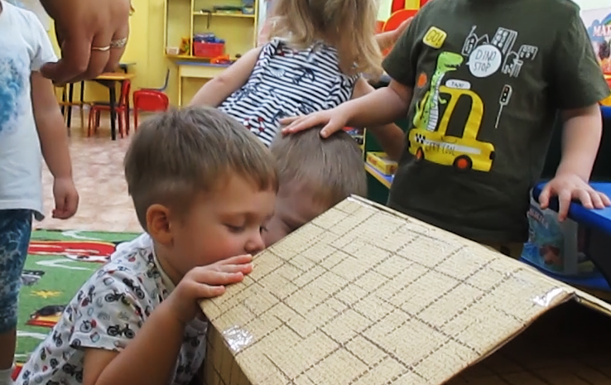
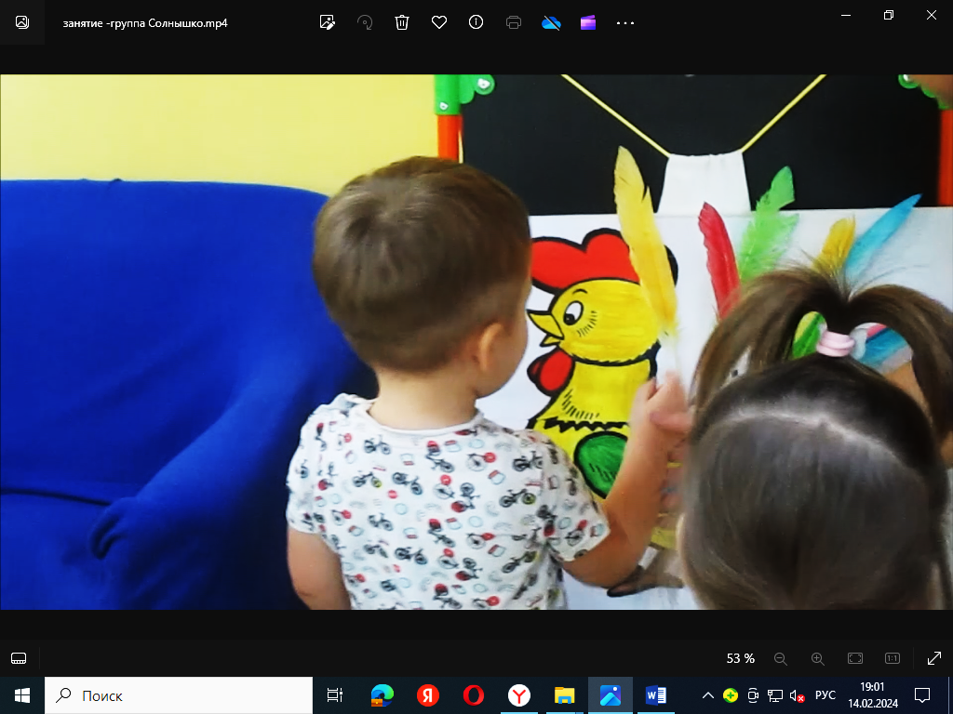
Комплексное занятие «Кто потерял перышко?», организованное в форме путешествия.
В игровых ситуациях малыши закрепили названия домашних животных и основные цвета, вспомнили особенности внешнего вида различных животных.

Slide 12
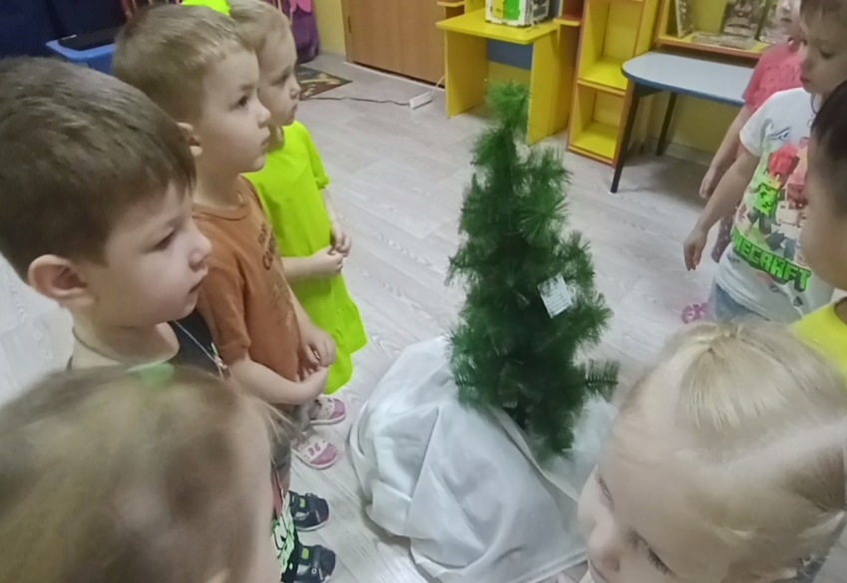
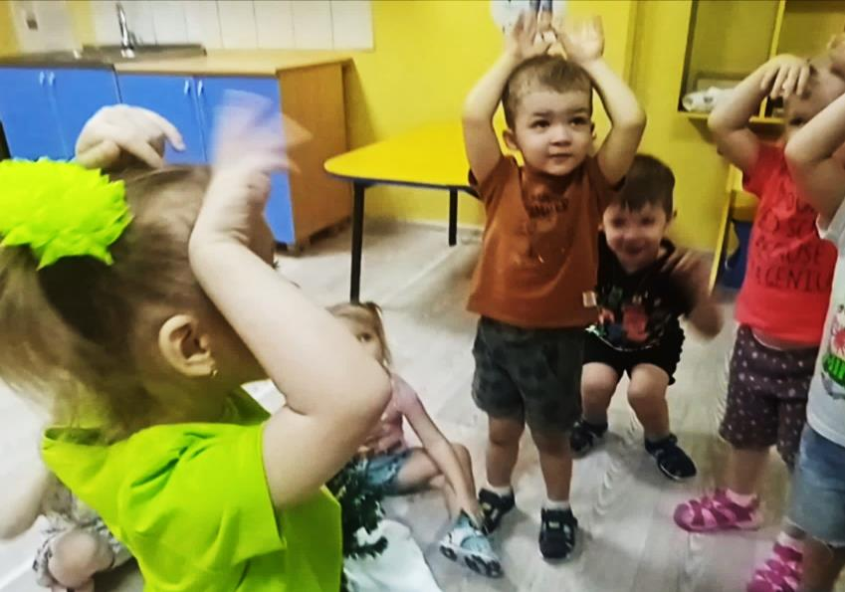
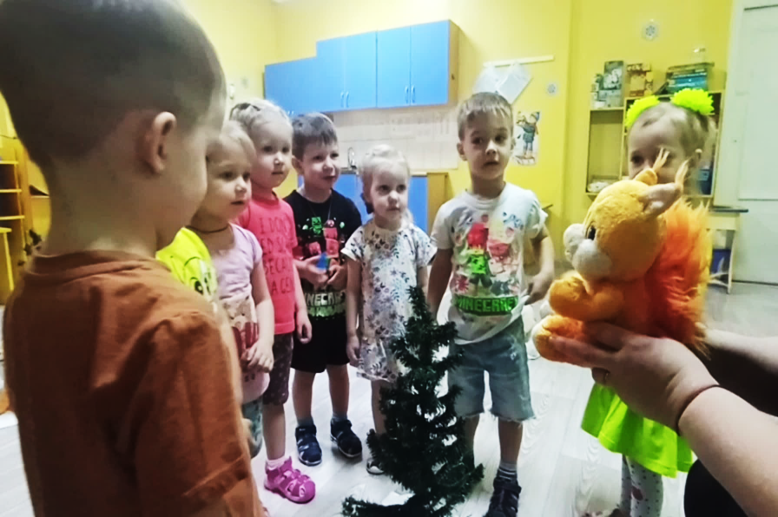
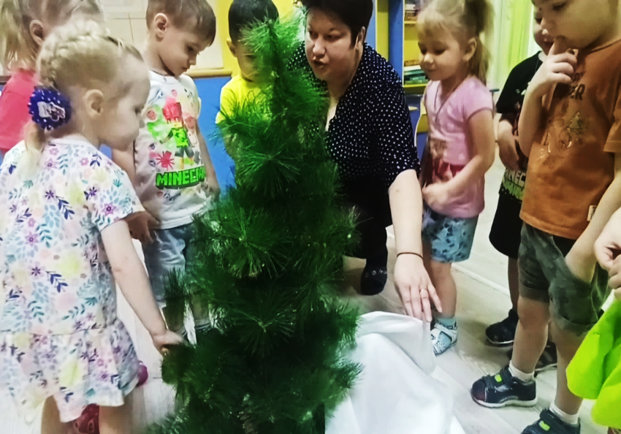
Использование игр и игровых упражнений на занятиях по развитию речи способствует формированию правильного звукопроизношения, развитию пассивного и активного словаря, становлению фразовой речи, отработке темпа речи и совершенствованию речевого слуха.

Slide 13
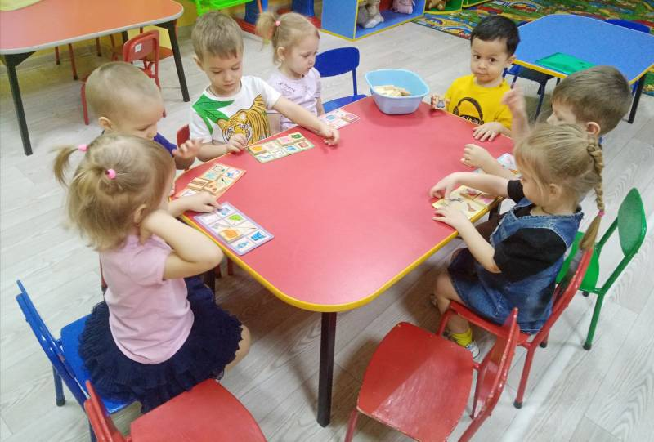
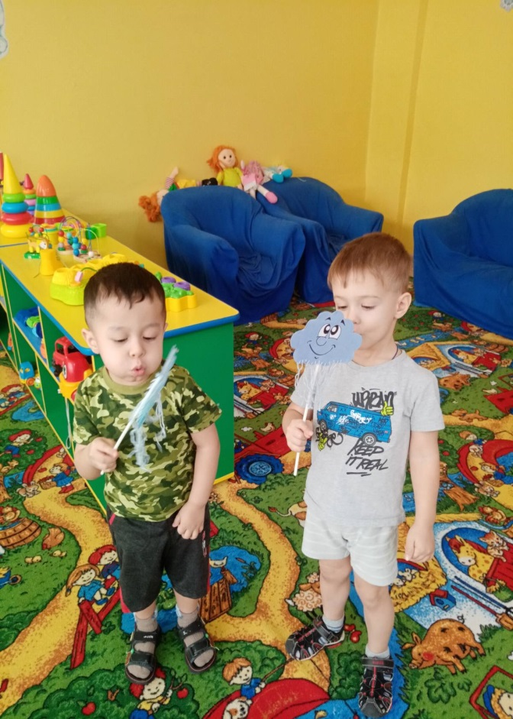
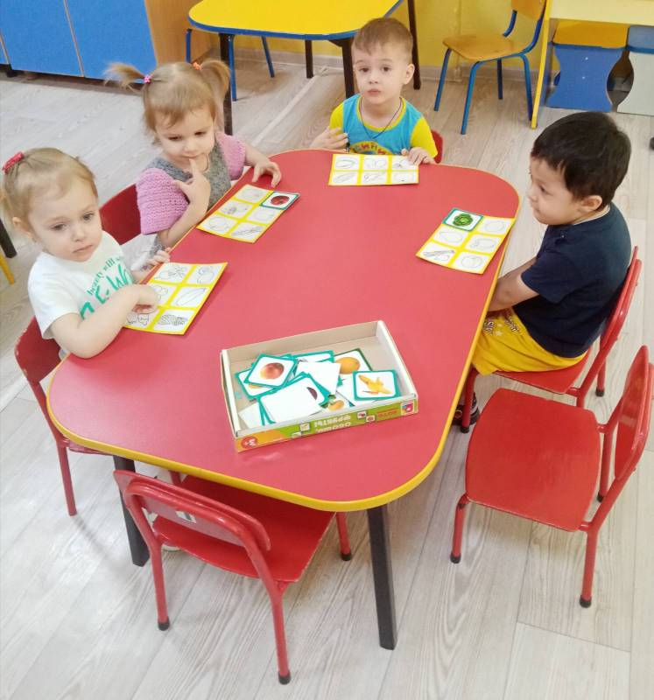
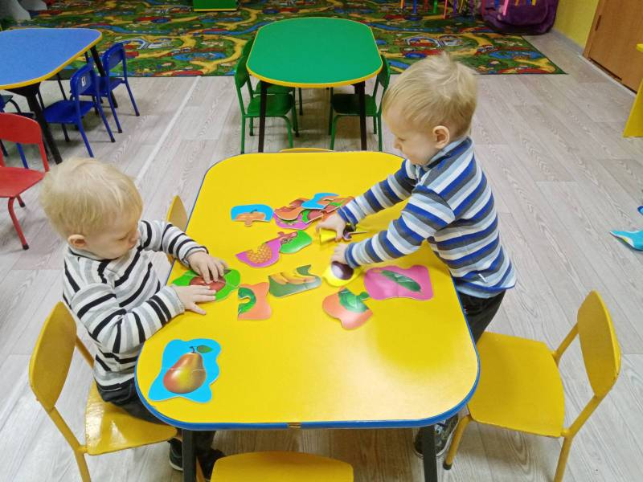
В свободное деятельности дети играют в настольно – печатные игры, закрепляя приобретенные знания и речевые навыки.

Slide 14
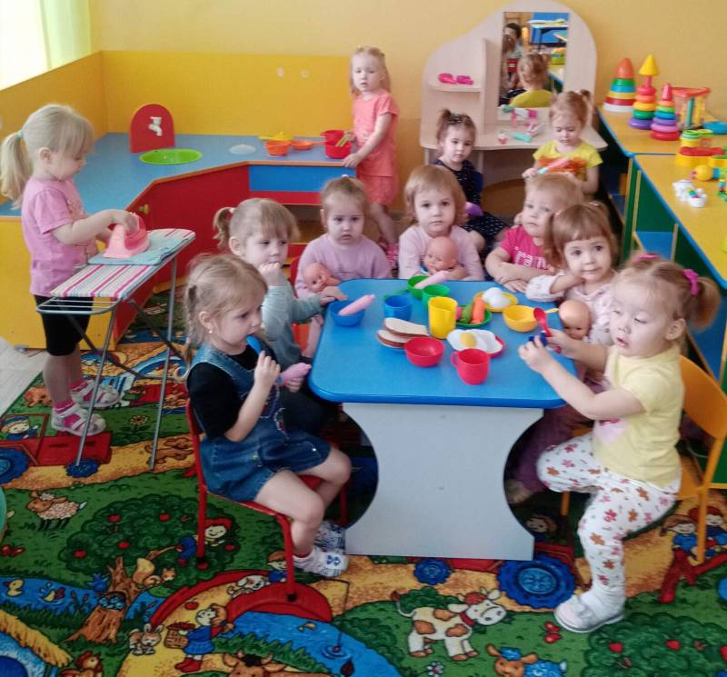
В процессе игр-занятий по развитию речи происходят существенные изменения:
совершенствуется понятийное восприятие;
формируется правильное звукопроизношение;
происходит наращивание активного словаря;
появляется фразовая речь.
Notes:
спо

